Slide 1
Золотые ворота города Владимира
Подготовила материал:
Трифонова Людмила Петровна,
учитель ИЗО, МХК,
МБОУ Арефинская СОШ,
Нижегородская область

Slide 2
Золотые ворота — выдающийся памятник древнерусской архитектуры, расположенный в городе Владимире. Построены в 1164 году при владимирском князе Андрее Боголюбском. Помимо оборонных целей ворота имели также и триумфальный характер. Золотые ворота оформляли парадный вход в самую богатую княжеско-боярскую часть города.
Строили Золотые ворота княжеские мастера. Об этом свидетельствует княжеский знак, оставленный строителем на одном из белокаменных блоков. Постройка сложена в технике полубутовой кладки, широко распространившейся во владимиро-суздальском зодчестве. Строгие пропорции проездной арки, перекрытой мощным полуциркульным сводом, и особое изящество небольшой церкви наверху придавали сооружению величественный характер, хорошо соответствующий его назначению.
Во время правления Андрея Боголюбского город опоясывался протяжённым валом и имел пять входных ворот (кроме Золотых, это Медные, Иринины, Серебряные и Волжские). До наших дней дожили лишь Золотые ворота.

Slide 3
Это были самые парадные ворота города в XII—XIII веках. Ипатьевская летопись сообщает, что князь их золотом «учини», имея в виду, что они были покрыты листами золоченой меди, ярко блестевшей на солнце и поражавшей воображение современников. Вплотную к воротам с севера и юга примыкали насыпные валы с глубокими рвами с наружной стороны. Через рвы от ворот проходил мост, выводивший за город. Высота арки достигала 14 метров. Массивные дубовые створы ворот, висевшие на кованых петлях, примыкали к арочной перемычке, сохраняющейся и ныне. По верху этой перемычки был устроен деревянный настил, который служил дополнительной боевой площадкой. От настила сохранились лишь гнезда для балок в кладке стен. Вход на площадку осуществлялся через дверной проем в южной стене, в толще которой проходила каменная лестница с ползучим коробовым сводом. На этом же уровне с противоположной стороны лестницы был выход на южную линию земляных валов. С севера на валы шел проход прямо с помоста через дверь в стене. Лестница же в южной стене вела далее на верхнюю боевую площадку, имевшую зубчатые стены в виде бойниц. В центре этой площадки была возведена надвратная белокаменная церковь Положения риз Богоматери. Она представляла собою довольно стройный храм уже знакомого по постройкам Юрия Долгорукого типа: квадратный в плане четырехстолпный с тремя алтарными апсидами с внутренними и наружными лопатками на стенах, тремя арочными порталами, цилиндрическим барабаном и скромным убранством в виде декоративного пояска, идущего посредине высоты фасада.

Slide 4
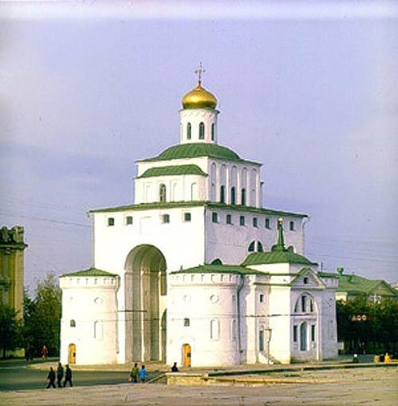
Ворота сохранились с сильными перестройками. К древним частям этого сооружения относится широкая проездная арка с мощными боковыми пилонами и боевая площадка над ними, дошедшая фрагментарно.

Slide 5
Частые опустошительные пожары и нашествия врагов значительно исказили облик Золотых ворот. Согласно письменным источникам, ремонт надвратной церкви проводился в 1469 году под руководством архитектора и скульптора В. Д. Ермолина. В 1641 году по указу царя Михаила Фёдоровича московский зодчий Антипа Константинов составил смету на починку врат, но восстановительные работы были начаты только в конце XVII века.

Slide 6
Музей Золотые ворота

Slide 7
Последние полвека Золотые ворота находятся в ведении Владимиро-Суздальского музея-заповедника. В надвратной церкви располагается военно-историческая экспозиция. Центральное место в экспозиции занимает диорама, передающая драматические события февраля 1238 г.: защиту Владимира во время штурма войсками хана Батыя (1972 г., автор — народный художник РСФСР Е. И. Дешалыт).
В экспозиции представлено оружие и воинское снаряжение разного времени: боевые болты метательной машины, наконечники стрел и копий XIII в., кольчуга бердыш, трофейный польский арбалет начала XVII в., кремневые ружья екатерининской эпохи, стальная кираса и мушкетон периода Отечественной войны 1812 г., винтовка, мундир, знамены и награды конца XIX в., трофейное турецкое оружие.
Экспозиция продолжается на бывшей боевой площадке, превращенной в начале XIX в. в закрытую галерею-паперть. Здесь расположена «Галерея героев-владимирцев»: портреты, мемориальные вещи, документы, фотографии 160 Героев Советского Союза — участников Великой Отечественной войны и героев мирного времени. В экспозиции представлены образцы лучшего стрелкового оружия, созданного выдающимися конструкторами-оружейниками из г. Коврова: В. А. Дегтяревым, С. Г. Симоновым, Г. С. Шпагиным и другими. Необычную витрину составили вещи космонавта В. Н. Кубасова.

Slide 9
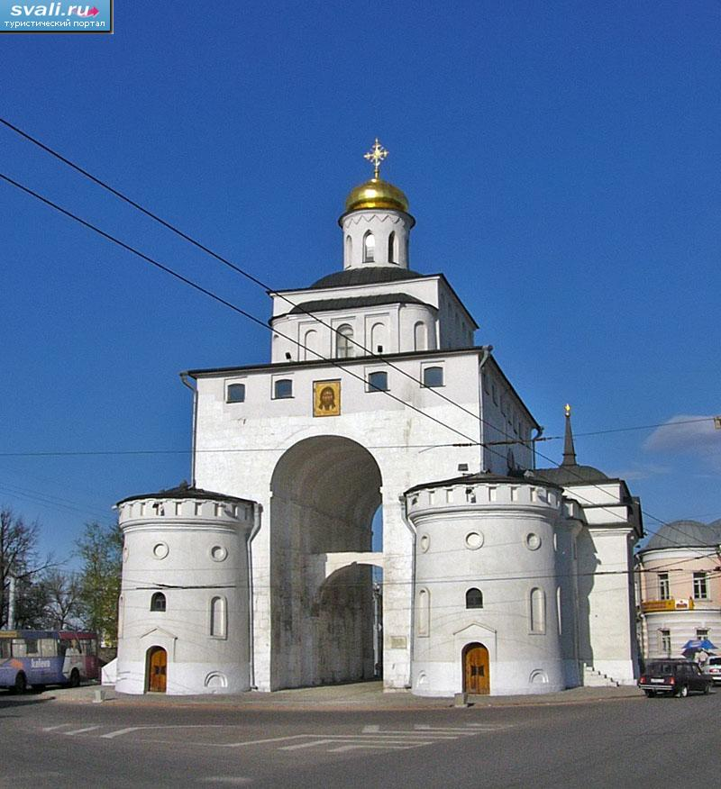

Slide 11
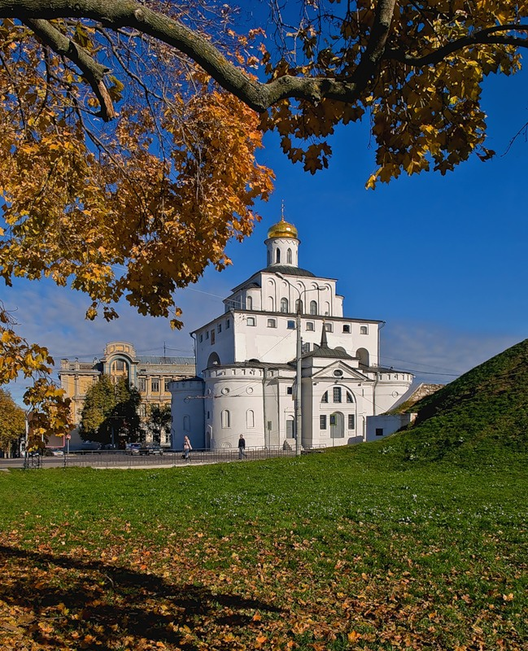

Slide 12
Источники:
Учебник. Искусство: Виды искусства. 8 кл.: учебник / Г.И.Данилова. – 2 –е изд., стереотип. – М.: Дрофа, 2015.

